Slide 1

¿Sabias que?
Para producir 1 kilo de papel regalo se necesitan
1.120 litros de agua

Slide 2

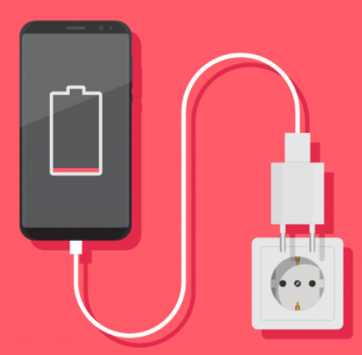
¿Sabias que?
Al desconectar el cargador del computador y del celular, ahorraras
Por cada minuto en el que el bombillo esta apagado, ahorraras
1.500 litros de agua
1 litro de agua

